Slide 1
KOMUNIKÁCIA A SLUŠNÉ SPRÁVANIE NA INTERNETE
Mgr. Jana Pasierbová

Slide 2
Akými slovami pozdravíte ráno kamaráta, keď sa stretnete v škole? A ako pozdravíte, keď stretnete pani učiteľku? Alebo im nebodaj obom pozdravíte rovnako?!

Slide 3
NIE! V rôznych situáciách sa správame odlišne a riadime sa pravidlami slušného správania.

Slide 4
Myslíte si, že takéto pravidlá slušného správania máme aj pri komunikácii na internete?

Slide 5
Nie? V tom prípade vás prekvapím, ale takéto pravidlá máme tiež. A práve tým sa budeme venovať. ;)

Slide 6
Komunikácia a slušné správanie na internete
Pri komunikácii na internete je dôležité dodržiavať pravidlá slušného správania, rovnako ako v bežnom živote. V každodennej konverzácii tento súbor pravidiel voláme etiketa, ale v prípade internetu voláme tento súbor pravidiel netiketa.
ETIKETA = pravidlá slušného správania v spoločnosti
NETIKETA = pravidlá slušného správania v internetovej komunikácii
≠

Slide 7
Je dôležité porozumieť tomu, že je rozdiel, keď komunikujem na internete s kamarátom a keď komunikujem napríklad s pani učiteľkou.
Pri rozhovore s kamarátom môžem používať rôzne slová, ktoré sú nespisovné, slová, ktoré poznáme iba my, nemusíme používať správny slovosled, štylizáciu viet a pod. Dokonca často používame aj rôzne vulgarizmy. To si ale pri rozhovore s pani učiteľkou dovoliť nemôžeme

Slide 8
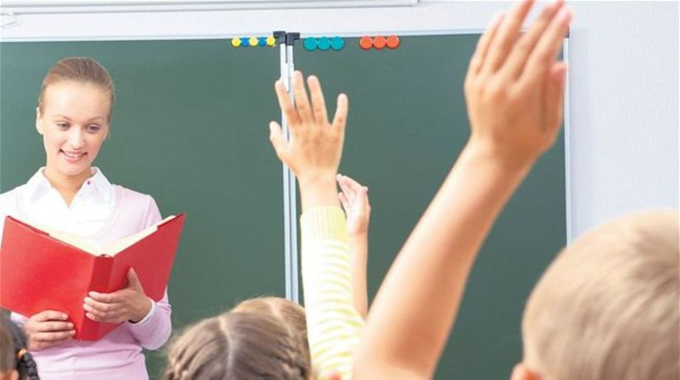
Pri komunikácii s osobou, ktorá je cudzia, staršia, má dôležitejšiu pozíciu a pod. sa vyjadrujeme slušne a úctivo. Pani učiteľke rozhodne netykáme a používame čarovné slovíčka, ako ďakujem a prosím.

Slide 9
Pravidlá slušného správania
Všeobecne sa v súvislosti s netiketou stretávame s rôznymi pravidlami. Najčastejšie sú nasledujúce:
V správach sa vyjadrujeme slušne a úctivo.
V správach sme stručný a vecný. Vždy uvádzame všetky potrebné a zodpovedajúce informácie.
Vždy dbáme na správnu gramatiku.
Vždy dbáme na to, aby sme zvolili vhodný jazyk. Je rozdiel, keď píšem s kamarátom a keď píšem s niekým iným.
Dávame si pozor, čo v správach píšeme! Niekto nepovolaný si to môže prečítať tiež a potom to proti nám zneužiť!

Slide 10
POZNÁMKY
Komunikácia a slušné správanie na internete
dôležité je dodržiavať pravidlá slušného správania
iným spôsobom komunikujeme napr. s kamarátom, s učiteľkou, s rodinou
Slovník pojmov:
netiketa = pravidlá slušného správania sa na internete

Slide 11
POKRAČOVANIE POZNÁMOK
Pravidlá správania na internete:
Vyjadrujeme sa slušne a úctivo.
Sme stručný, vecný, píšeme vždy všetky potrebné informácie.
Dbáme na správnu gramatiku.
Dbáme na to, aby sme zvolili vhodný jazyk (napr. kamarátovi tykám, pani učiteľke vykám).
Dávame si pozor, čo v správach píšeme! Niekto nepovolaný si to môže prečítať tiež a potom to proti nám zneužiť!

Slide 12
Zdroje
V. Kačianová a kol.: Mediálna výchova učebné texty pre 5. ročník ZŠ (I. a II. časť)
V. Kačinová a kol.: Mediálna výchova pre 5. ročník základných škôl (metodický materiál)

